Slide 1
МБДОУ детский сад общеразвивающего вида № 164»
Исследовательско - творческий проект
в средней группе
«Что за чудесница, водица - волшебница»
Подготовили воспитатели:
Кузнецова Юлия Николаевна
г.Иваново 2018 г.

Slide 2
Вы, слыхали о воде?
Говорят она везде!
Вы в пруду её найдёте,
И в сыром лесном болоте.
В луже, в море, в океане
И в водопроводном кране,
Как сосулька замерзает,
В лес туманом заползает,
На плите у вас кипит,
Паром чайника шипит.
Без неё нам не умыться,
Не наесться, не напиться!
Смею вам я доложить:
Без неё нам не прожить!

Slide 3
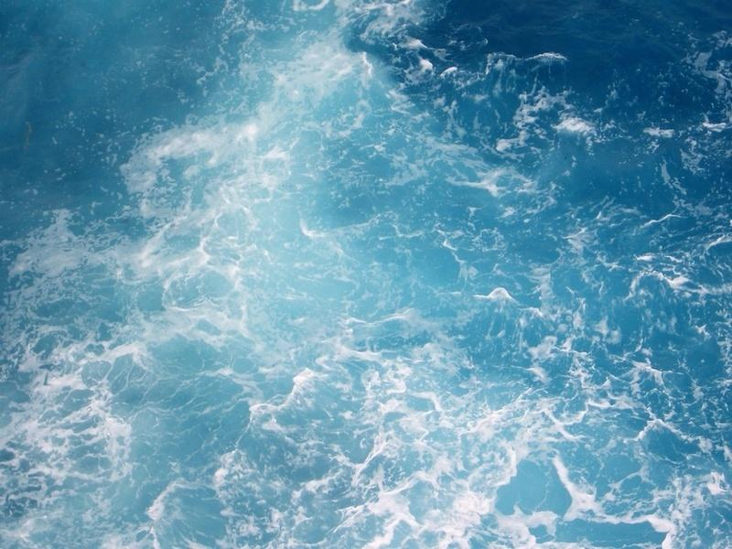
В настоящее время в системе дошкольного образования формируется
ещё один эффективный метод познания закономерностей и явлений
окружающего мира - метод экспериментирования.
Детское экспериментирование оказывает положительное влияние на
эмоциональную сферу ребёнка; на развитие творческих способностей,
на укрепление здоровья за счёт повышения общего уровня
двигательной активности.
Экспериментирование является наиболее успешным путём
ознакомления детей с миром окружающей их живой и неживой
природы. В процессе экспериментирования дошкольник получает
возможность удовлетворить присущую ему любознательность,
почувствовать себя учёным, исследователем, первооткрывателем.

Slide 4
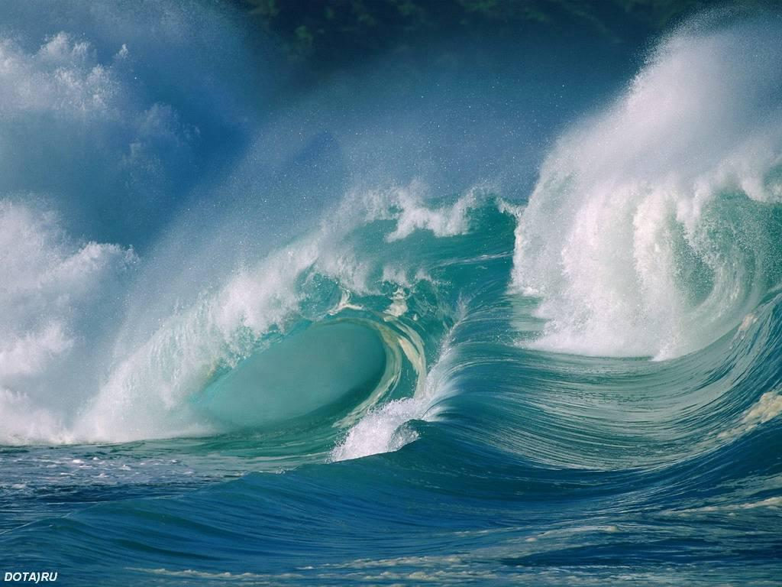
Паспорт проекта
1.Вид проекта: исследовательско – творческий.
2.Продолжительность: средней длительности (ноябрь – февраль)
3.Автор проекта: воспитатели :Прохорова Екатерина Николаевна и
Кузнецова Юлия Николаевна
4.Участники проекта: дети (подгруппа) средней группы
детского сада «Сосенка».

Slide 5
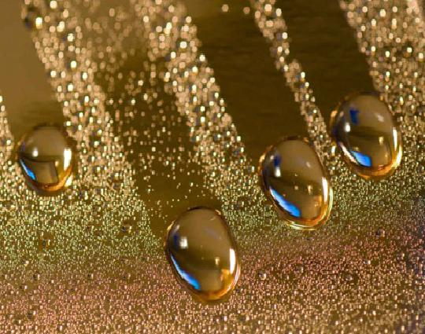
Актуальность темы: Гуляя осенью на улице с детьми,
дети стали рассматривать лужи и их заинтересовал
вопрос, какая бывает вода. Что с ней происходит в
природе. Мы решили путем экспериментирования
разобраться в свойствах воды. Какими свойствами
обладает волшебница – вода?

Slide 6
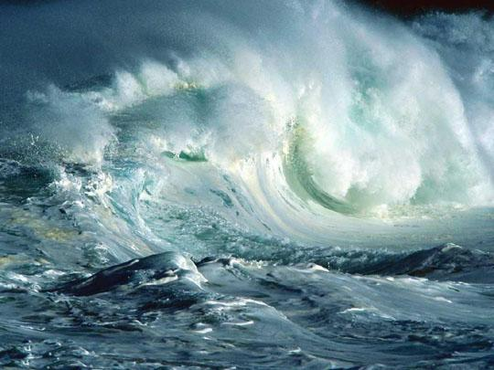
Цель проекта: Обобщить и расширить знания и
представления детей о неживой природе – о воде.

Slide 7
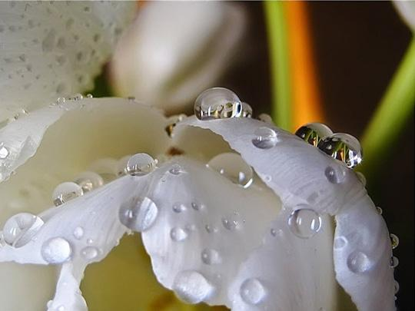
Задачи проекта:
-создавать условия для формирования
у детей познавательного интереса.
познакомить детей со свойствами
воды (вкус, цвет, запах, текучесть);
-дать расширенные представления
о свойствах льда, как об одном из
свойств воды.
- уточнить значение воды для всего живого.

Slide 8
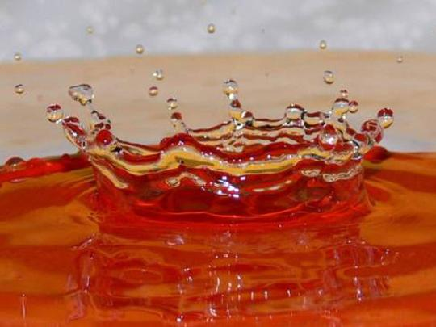
Предполагаемый результат:
- расширить и углубить знания и представления ребенка об окружающем мире, в том числе о воде.
- развить познавательные умения через экспериментальную деятельность.
- накопить опыт гуманного отношения к растениям и живым существам.
- воспитать бережное отношение к воде.

Slide 9
Продукт проектной деятельности:
альбом «Опыты по экологии».

Slide 10
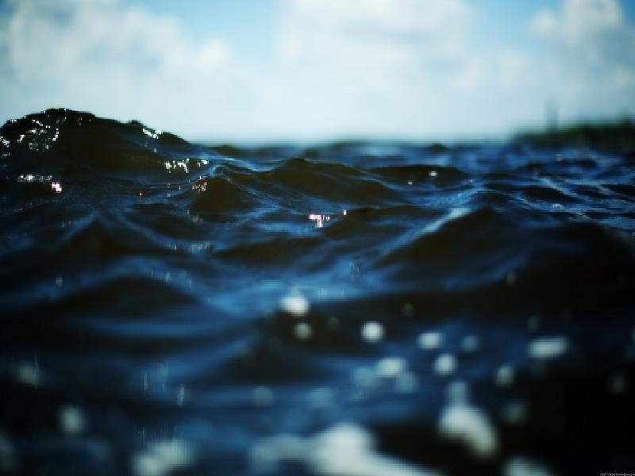
План реализации проекта
Подготовительный этап проекта:
Создание экспериментальной лаборатории в группе;
Рассматривание плакатов, связанных с объектом неживой природы – водой.
Подбор подвижных и речевых игр.
Составление конспектов тематических занятий по разным разделам программы.
Составление и создание опытов, экспериментов с водой.

Slide 11
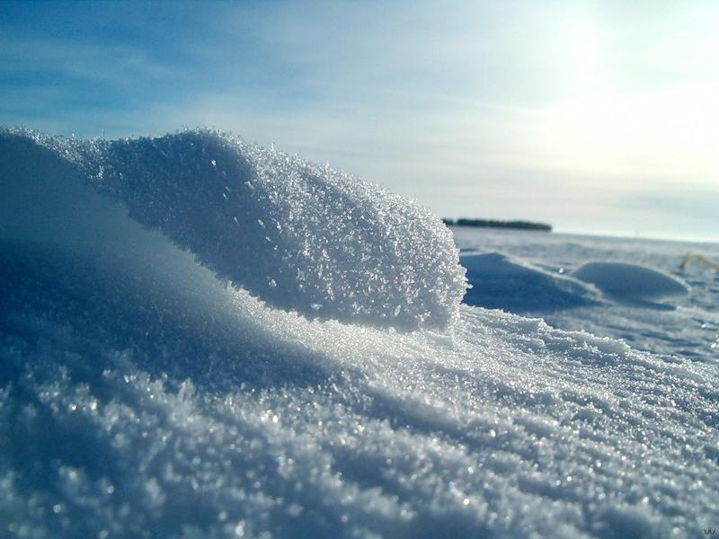
Исследовательский этап проекта
Тематическое планирование занятий и опытов к проекту.
Ознакомление с окружающим миром
1.«Что мы знаем о воде?»
Познакомить детей со свойствами воды (вкус, цвет, запах,
текучесть).
Уточнить значение её для всего живого.
Развивать любознательность, мышление и речь детей;
ввести в активный словарь детей слова: жидкость, бесцветная,
безвкусная, прозрачная.
2.«Освобождение бусинок из ледяного плена»
Создавать условия для расширения представлений детей о свойствах льда - тает в тепле, развивать образное мышление при выборе способа
действия, стимулировать самостоятельное формулирование выводов
детьми.

Slide 12
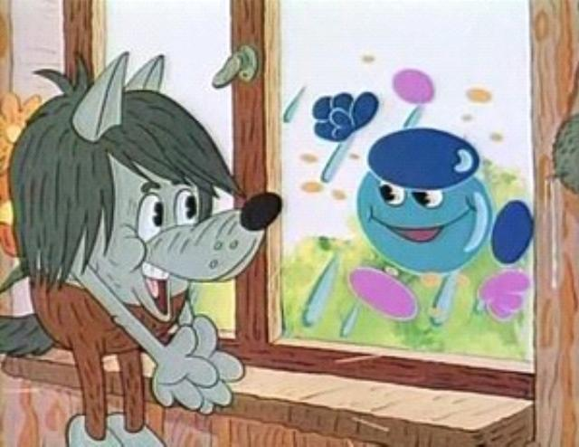
Художественная литература
Чтение рассказа «Как люди речку обидели».
Чтение сказки Натальи Гузевой «Капитошка». На примере этой сказки объяснить детям круговорот воды в природе.
Учить детей внимательно слушать литературное произведение.
Художественная литература | Чтение рассказа «Как люди речку обидели» | Учить детей внимательно слушать литературное произведение.

Slide 13
Комплексное занятие по развитию речи,
экспериментированию и аппликации
«Что за чудесница – водица-волшебница»
Уточнить признаки зимы, формировать эстетическое
отношение к зимним явлениям; показать детям,
в каком виде существует вода – эксперименты
с водой, паром, льдом; упражнять в образовании
однокоренных слов; развивать творческое
воображение и закрепить навыки работы с
бросовым материалом. воспитывать чувство
сопереживания, отзывчивость и умение работать
в коллективе.

Slide 14
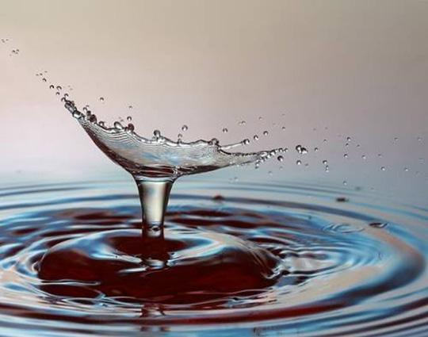
Изобразительная деятельность
1.Аппликация с элементами рисования
«Сосульки на крыше»
Вызывать интерес к изображению сосулек
разными аппликативными техниками,
показать способ вырезывания сосулек из
бумаги, сложенной гармошкой.
2.Аппликация «Тучи по небу бежали»
Познакомить с техникой аппликативной
мозаики.
Учить передавать свойства воды –
в разных природных явлениях.

Slide 15
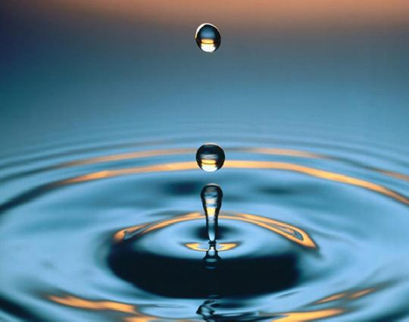
Беседа
“Чистота та же красота”.
Прививать детям правила
личной гигиены

Slide 16
Игры к проекту
1.Речевая
"Подскажи словечко". Развивать речь детей, моторику речевого
аппарата.
2.Игра малой подвижности «Ручеек»
3.Подвижная игра
1)«На болоте»
Учить детей копировать движения живущих на болоте обитателей.
2)«Караси и щука»
Учить выполнять правила в подвижных играх, развивать
активность детей в процессе двигательной деятельности.
3)“Море волнуется”
Расширять содержание игры, развивать воображение,
творчество, пластичность движений.
4)“Мы – капельки”.
Развивать воображение детей, активность в игре.

Slide 17
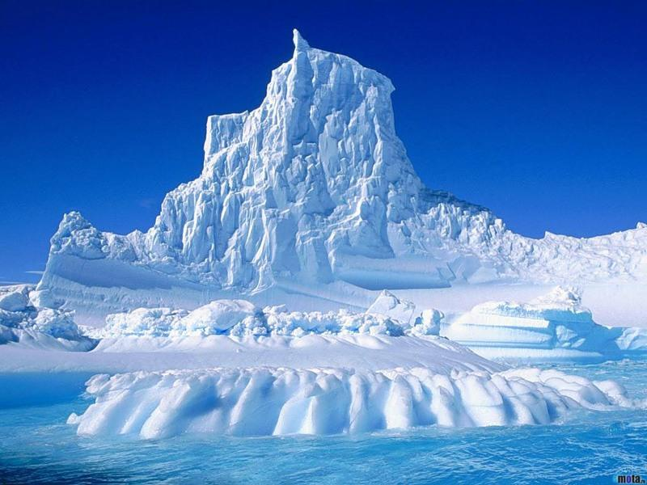
Опыты к проекту
«Вода не имеет формы»
Предложить детям рассмотреть кусочек льда.
Какой формы этот кусочек? (квадратной)
Давайте опустим его в стакан, положим на стол.
Что произошло со льдом?
Вывод: Лед не изменил формы, пока не растаял.
Предложить детям налить воду в кувшин,
тарелку, стакан. Что мы видим?
(Вода принимает форму того предмета,
в котором находится.)
Лед – это твердая вода и имеет форму,
а жидкая вода формы не имеет.

Slide 18
«Лед легче воды»
Предложить детям опустить
лед в стакан, до краев
наполненный водой. Лед растает,
но вода не прольется.
Вывод: Вода, в которую
превратился лед, занимает
меньше места, чем лед,
т.е. она тяжелее.

Slide 19
«Превращение в воду»
Принести с улицы ведро со снегом.
Вспомнить с детьми как снег меняется
в тепле и на холоде. На улице мороз,
в комнате тепло. Снег тает – его становится
меньше, а воды больше. Вода вначале холодная,
а через некоторое время теплеет.
Вывод: Снег, лед, сосульки тают от
тепла и превращаются в воду.

Slide 20
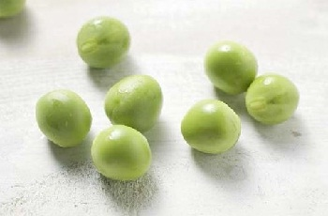
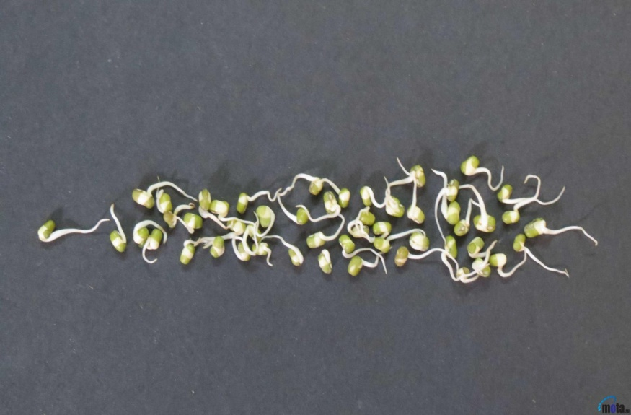
«Вода нужна всем»
Предложить ребенку две горошины. Одну завернуть в
намоченную ватку, положить на блюдце и всегда
поддерживать во влажном состоянии. Вторую горошину завернуть
в сухую ватку и положить на другое блюдце. Блюдца должны стоять
в равных условиях – на подоконнике. Что произошло? (из влажной
ватки появился росток, а из сухой – нет).
Вывод: Вода необходима растению для роста, без воды оно не растет.

Slide 21
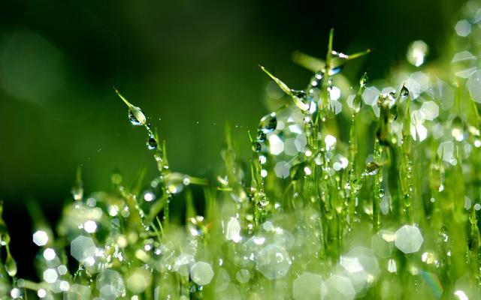
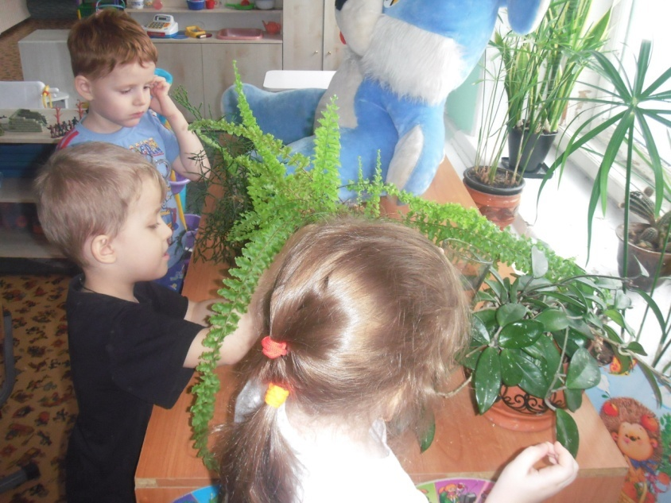
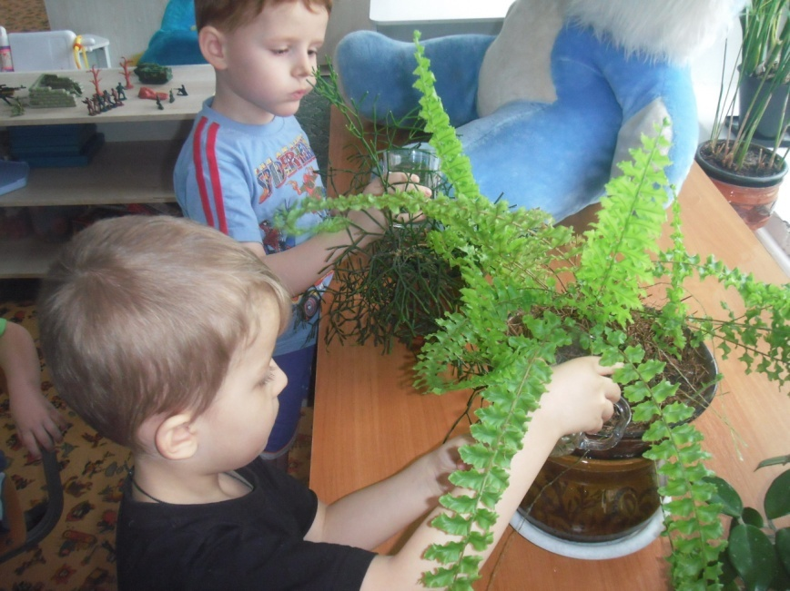
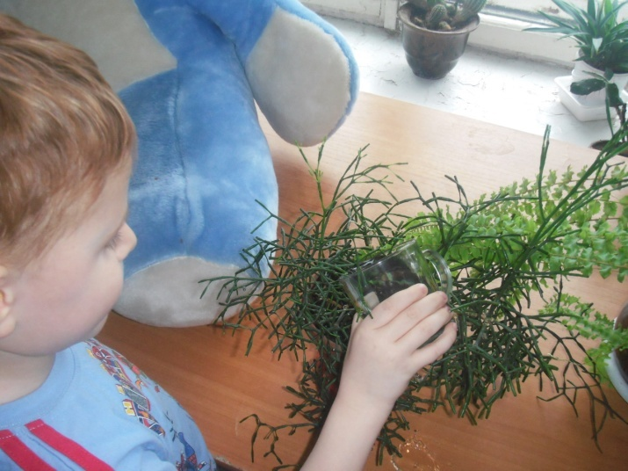
«Вода необходима для всего живого»
Предложить детям полить
комнатные растения и сравнить
их с не политыми. В чём разница?
Вывод: растениям нужна вода
для жизни и роста, иначе они гибнут.

Slide 22
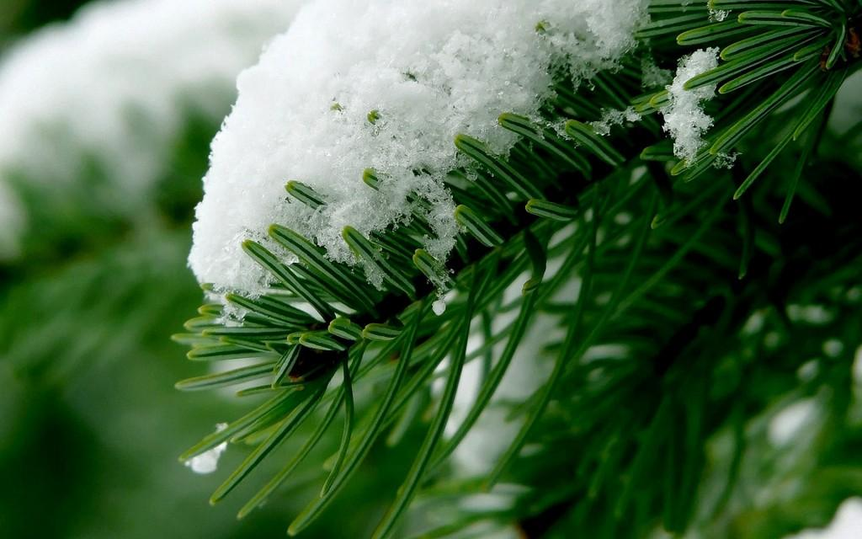
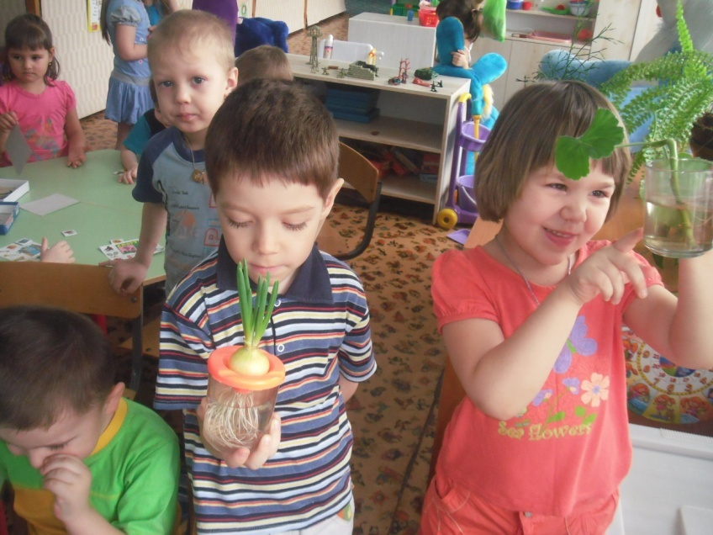
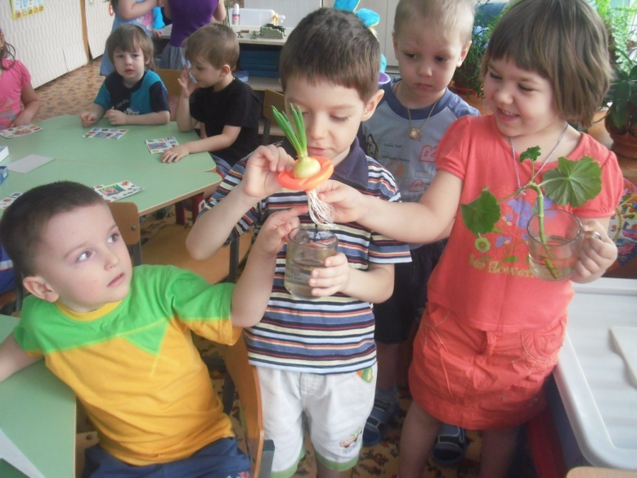
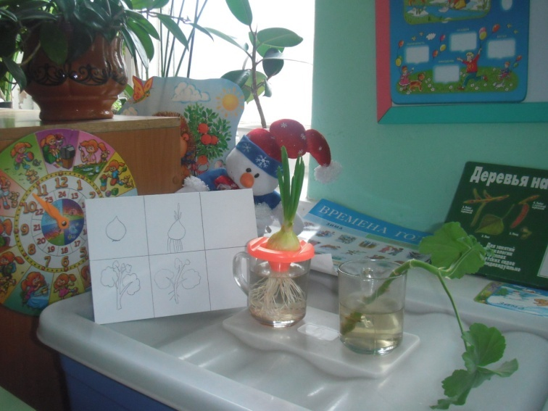
«Животворное свойство воды»
Взять луковицу и отводок от
комнатного растения. Внимательно
рассмотрим их с детьми. Взять
сосуд, налить в него воду и поставить
луковицу и отводок. Через некоторое
время у лука и отводка появятся корни
и перья.
Вывод: Вода дает жизнь всему живому.

Slide 23
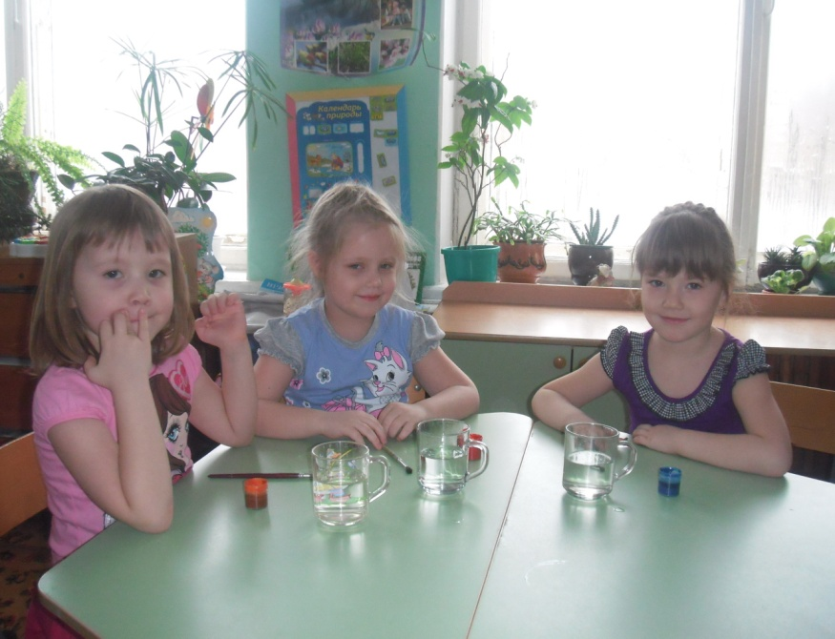
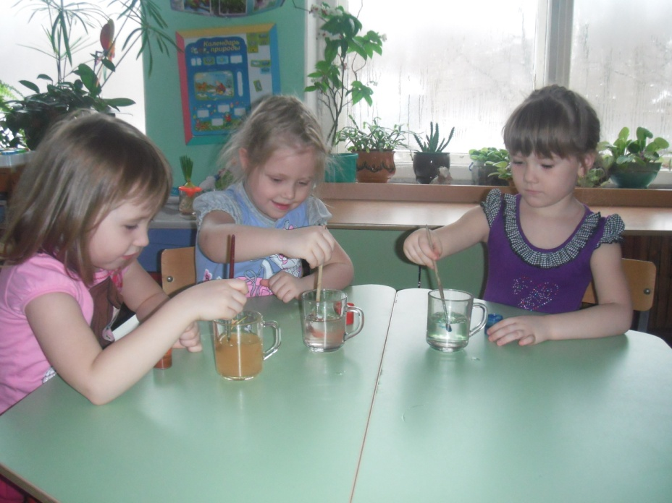
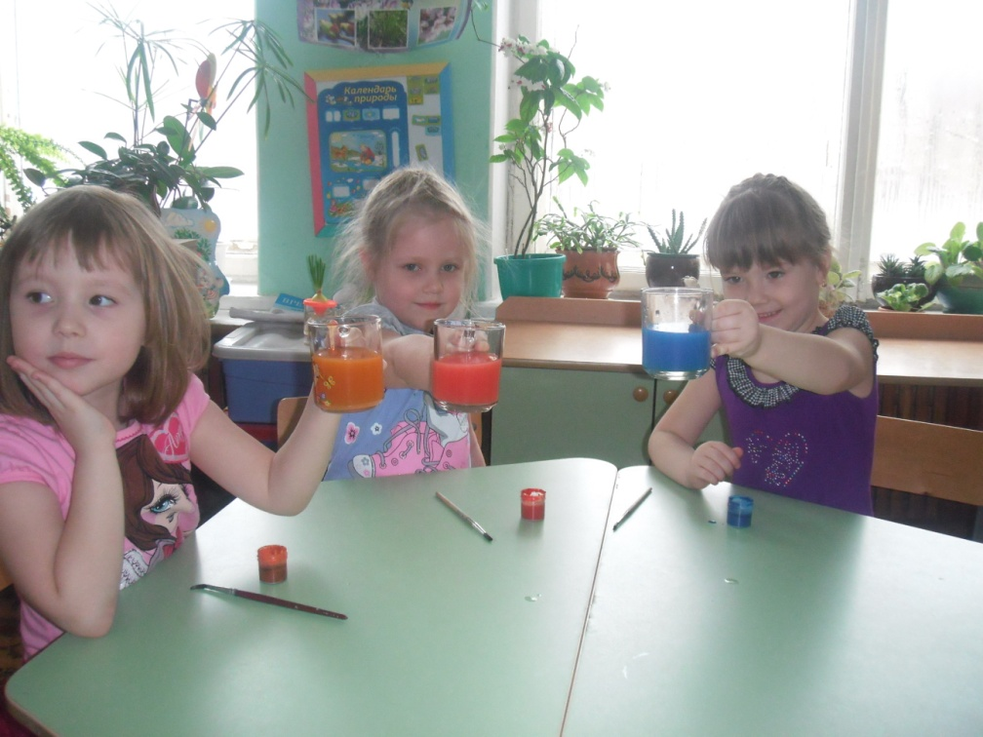
«Вода не имеет цвета»
Предложить детям
окрасить воду красками.
Что произошло с водой?
Вывод: Вода принимает
цвет растворённого
в ней вещества.

Slide 24
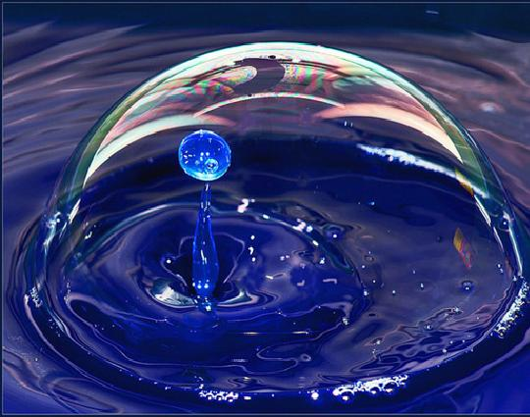
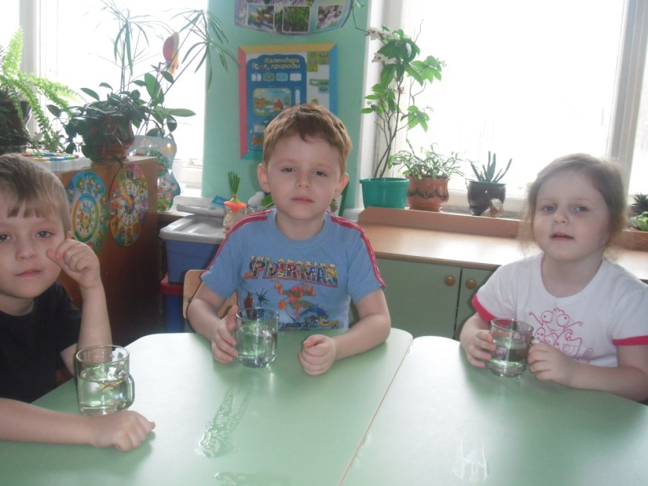
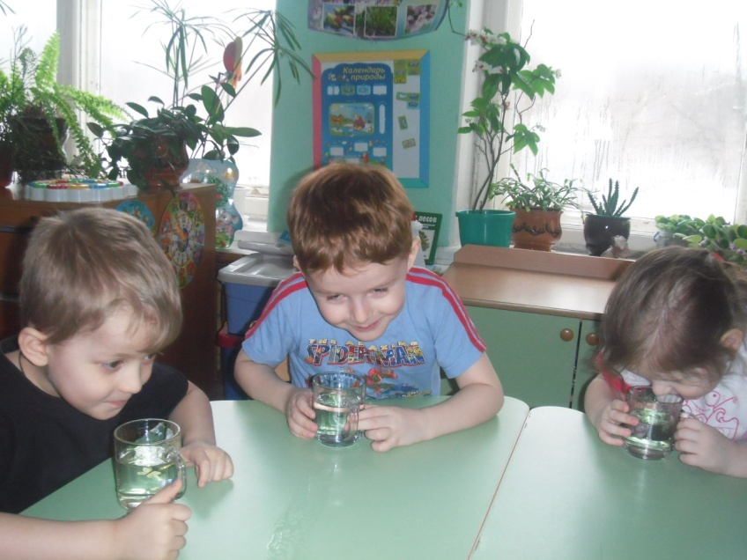
.«Вода не имеет запаха»
Предложить детям
понюхать воду в стакане.
Вывод: вода не имеет запаха.

Slide 25
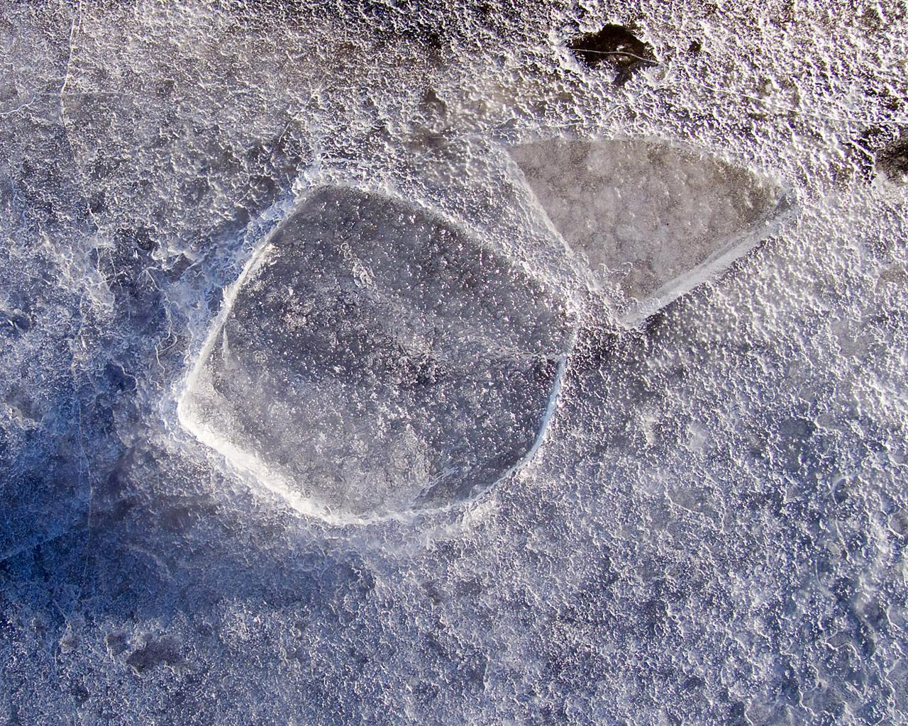
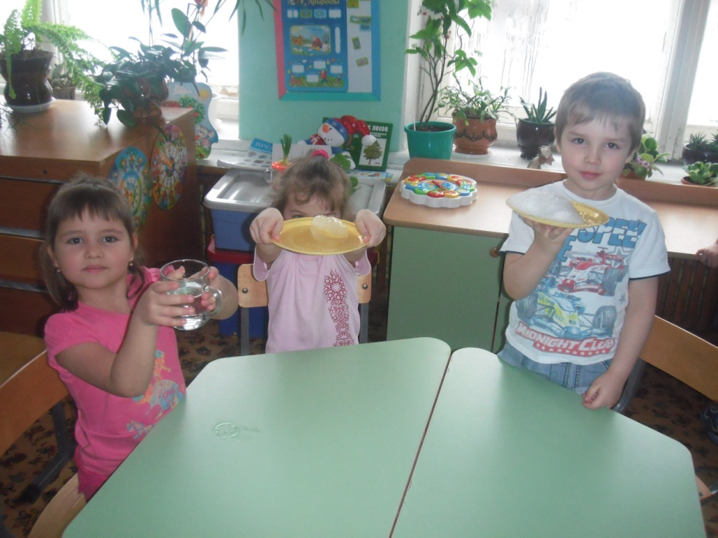
«Три состояния воды»
Принести с улицы снег и лёд.
Оставить на некоторое время
при комнатной температуре.
Посмотреть что будет.
Вывод: снег и лёд это твердые
состояния воды, при комнатной
температуре они тают и
превращаются в воду.

Slide 26
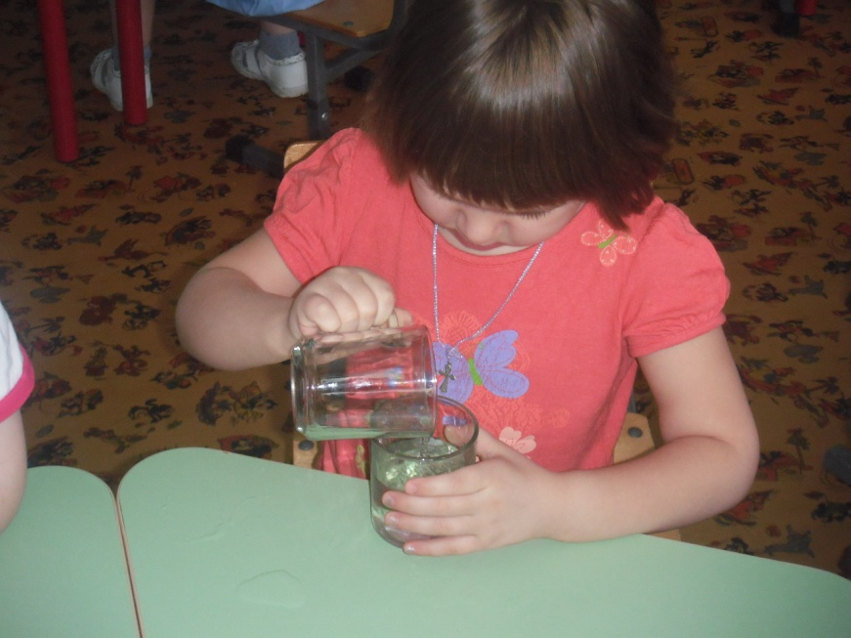
«Вода текучая»
Предложить детям перелить воду из одного сосуда в другой.
Вывод: воду можно перелить из одного сосуда в другой.

Slide 27
Заключительный этап проекта
Итоговое занятие
«Что за чудесница – водица
– волшебница»

Slide 28
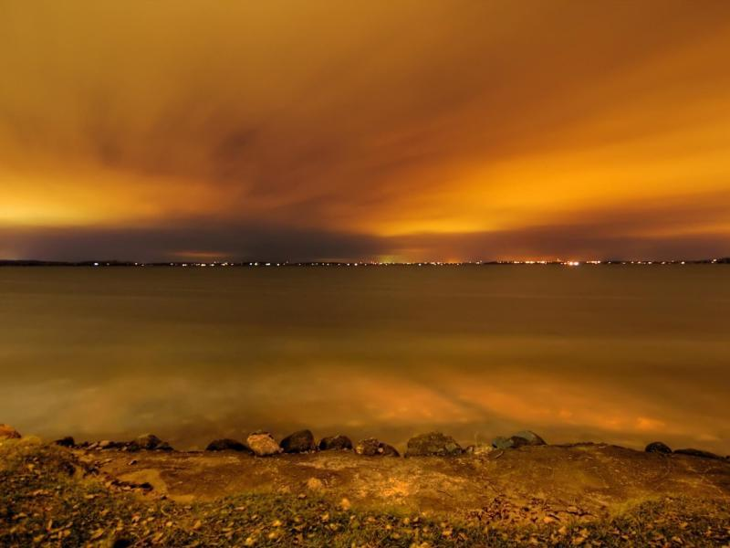
Список используемой литературы:
1. Николаева С.Н. Юный эколог: Программа воспитания экологической культуры
детей. – М.: Новая школа, 1999г.
2. Масленникова О.М., Филиппенко А.А. Экологические проекты в детском саду.
- М. 2011 г.- Волгоград, Учитель, 2010 г.
3. Бондаренко Т. М. Экологические занятия с детьми 4-5 лет.–Волгоград,
Учитель, 2006 г.
4. Лыкова И.А. Изобразительная деятельность: планирование, конспекты занятий,
методические рекомендации. Средняя группа– М.: Карапуз-Дидактика, 2006.– М.:
Владос, 2001г.
5. Глазырина Л.Д. Физическая культура в старшей группе детского сада.
– М.: Владос, 2005.

